Slide 1
숭실대학교 PPT 템플릿 공모전
진리와 봉사를 세계로
Notes:
표지

Slide 2
1
Notes:
간지

Slide 3
숭실대학교 PPT 템플릿 공모전
대학 인재상과 핵심역량
창조적인 지식인
조화로운 교양인
도전적인 세계인
Notes:
목차

Slide 4
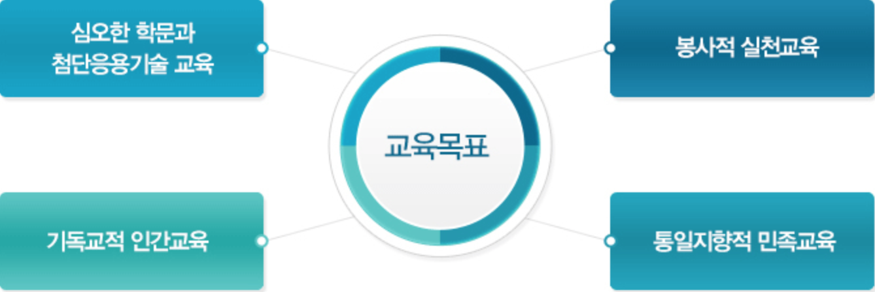
숭실대학교 PPT 템플릿 공모전
Notes:
본문1

Slide 5
숭실대학교 PPT 템플릿 공모전
기독교정신과
민주교육의 근본이념
인류의 번영
사회 및 교회에 봉사할 지도자적 인재양성
Notes:
본문2

Slide 6
THE END
진리와 봉사를 세계로
숭실대학교 PPT 템플릿 공모전
Notes:
마지막페이지

